Slide 1
Декабрь

Slide 2
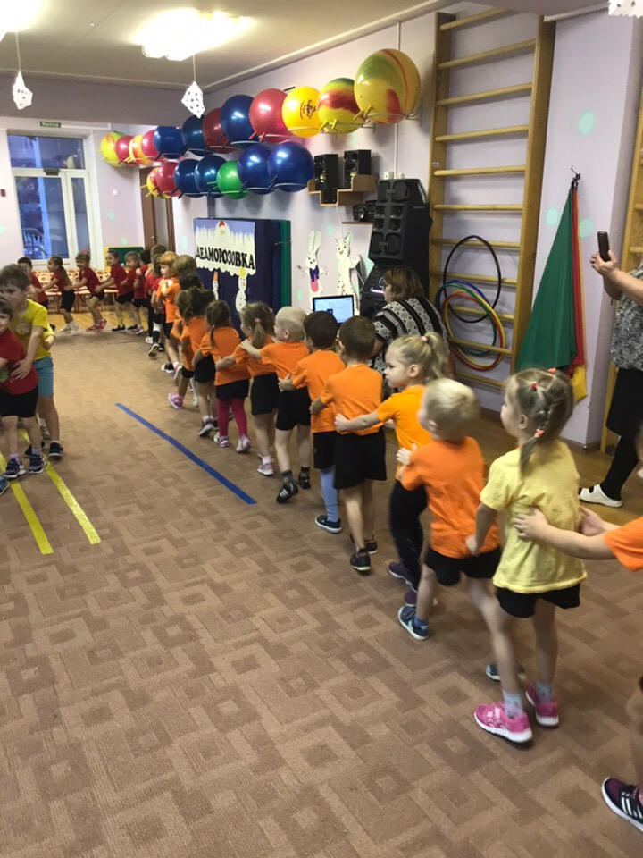
Принимали активное участие в Зимних Олимпийских играх

Slide 3
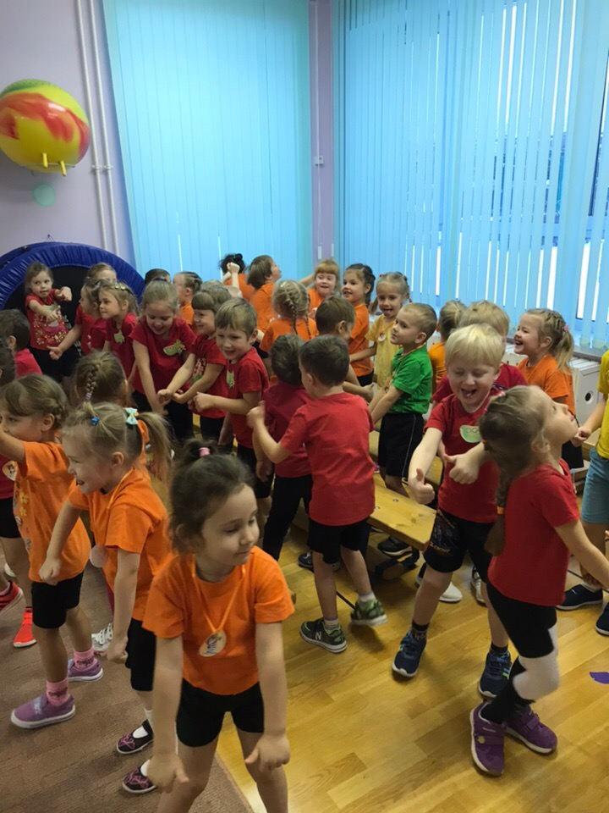

Slide 4
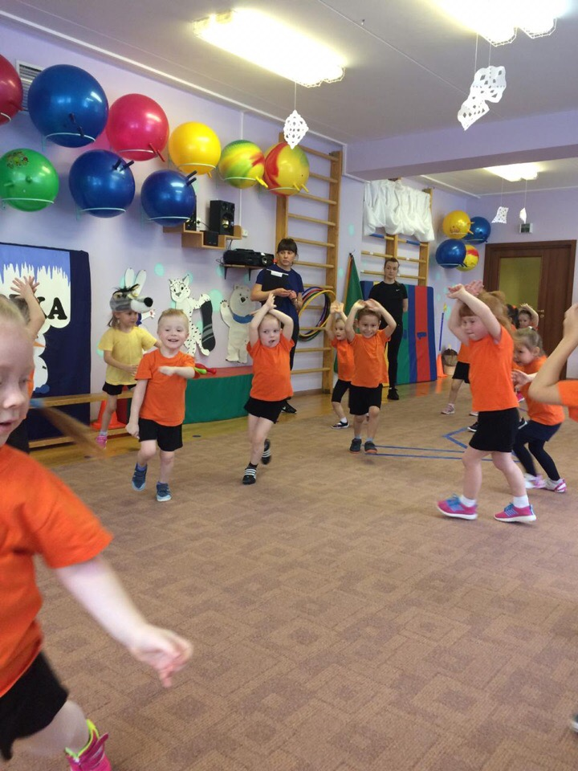

Slide 7
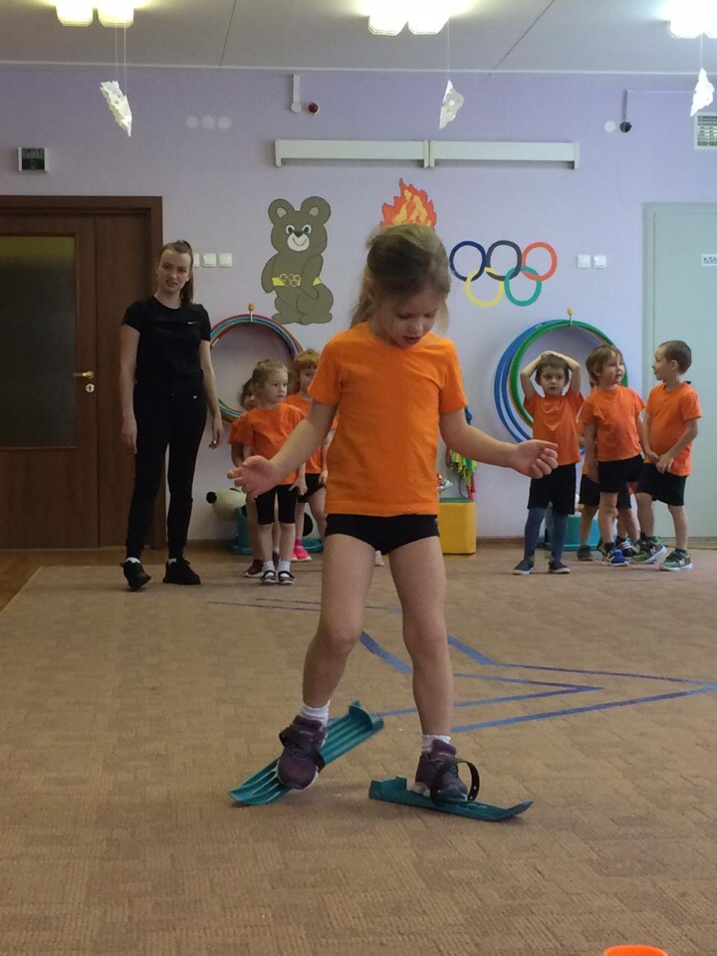

Slide 8
Принимали участие в новогодней выставке и украшали елку

Slide 9
Лепка на тему «Домашние животные-поросята»

Slide 10
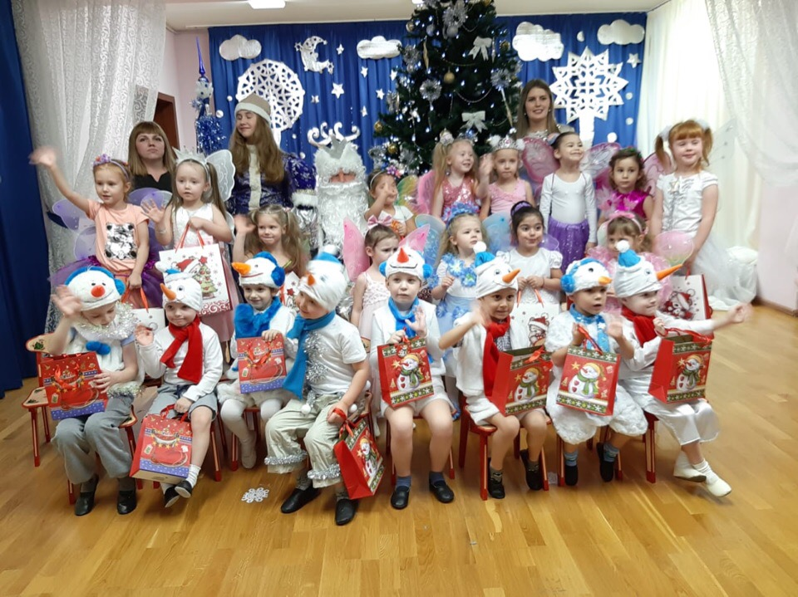
Новогодний утренник

